Slide 1
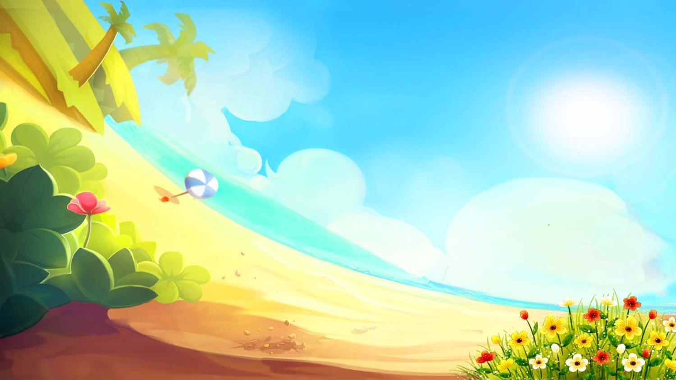


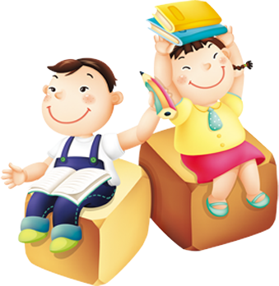


MĨ THUẬT 1
CHỦ ĐỀ 3: THIÊN NHIÊN VÀ BẦU TRỜI
Bài 4: GÓC MĨ THUẬT CỦA EM

Slide 2
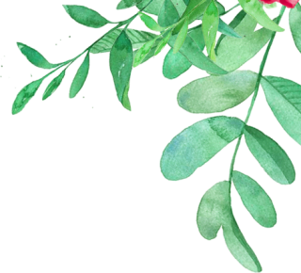
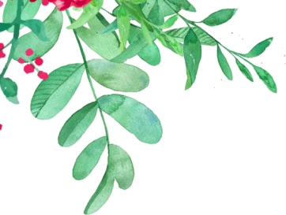

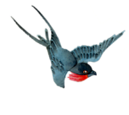


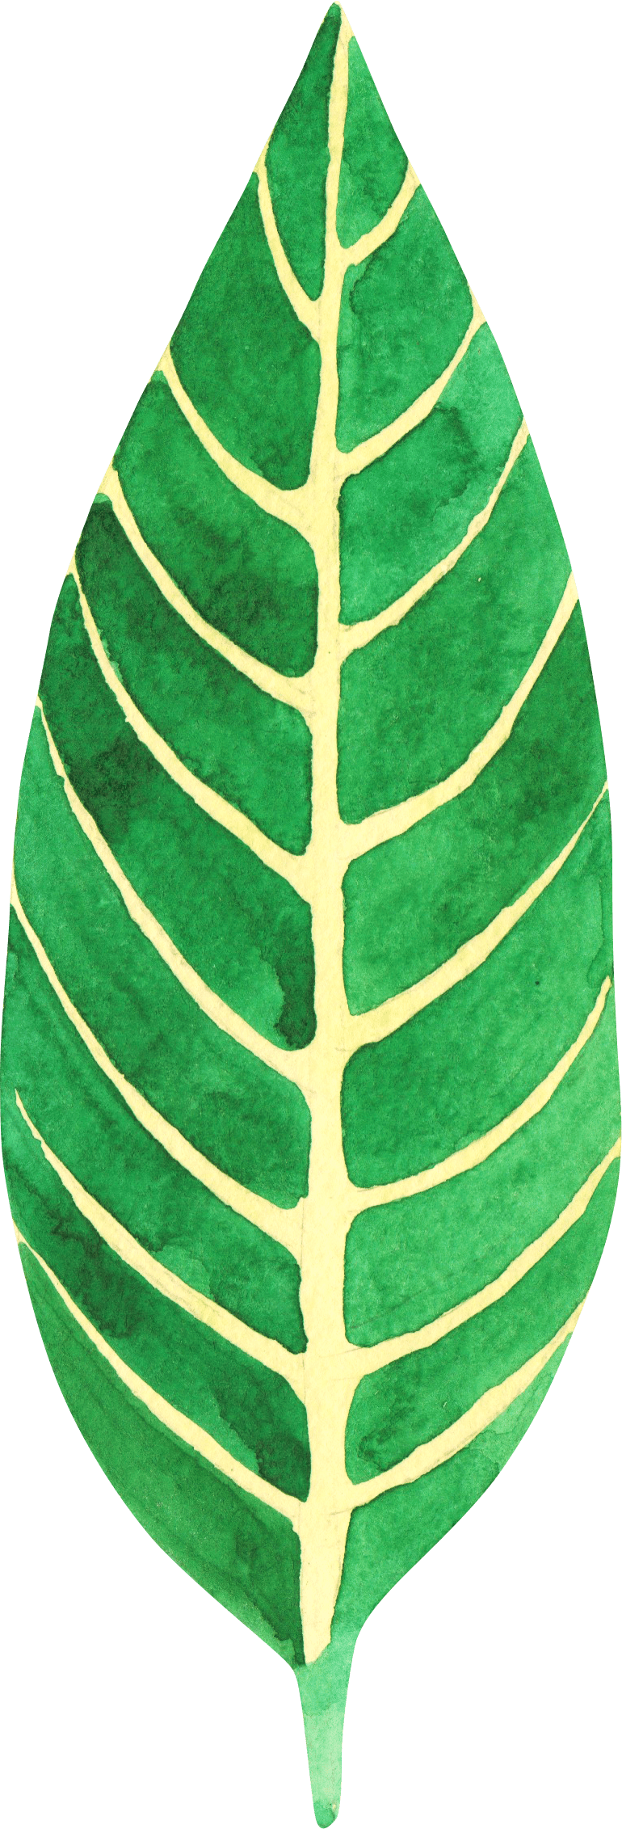
YÊU CẦU CẦN ĐẠT
1. Nắm được kiến thức toàn
chủ đề: Thiên nhiên và bầu trời.
2. Hiểu được vai trò của thiên nhiên,
sự vật, hiện tượng và đất nước, môi trường xung quanh
3. Vận dụng được kiến thức về hình mảng, màu sắc để thực
hành sang tạo.
4. Biết trưng bày và giới thiệu sản phẩm với người thân

Slide 3

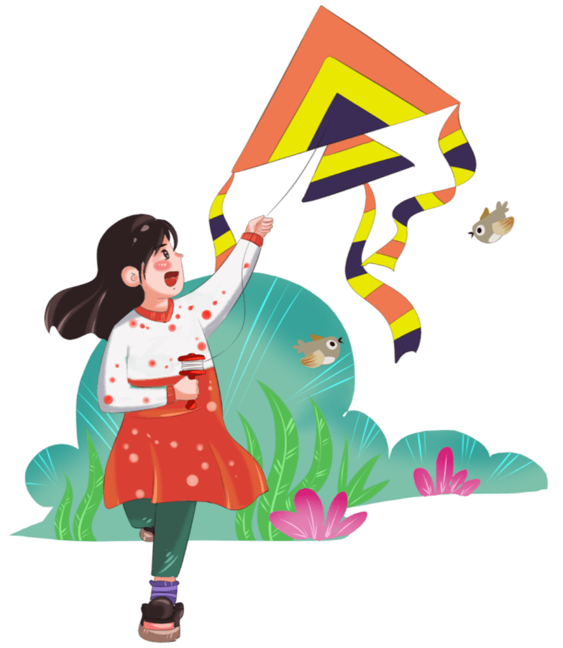
Chủ đề 3 chúng ta đã
làm quen với những
bài học nào?

Slide 4

Hoạt động 1:
Hoàn thiện, trưng bày sản phẩm

Slide 5
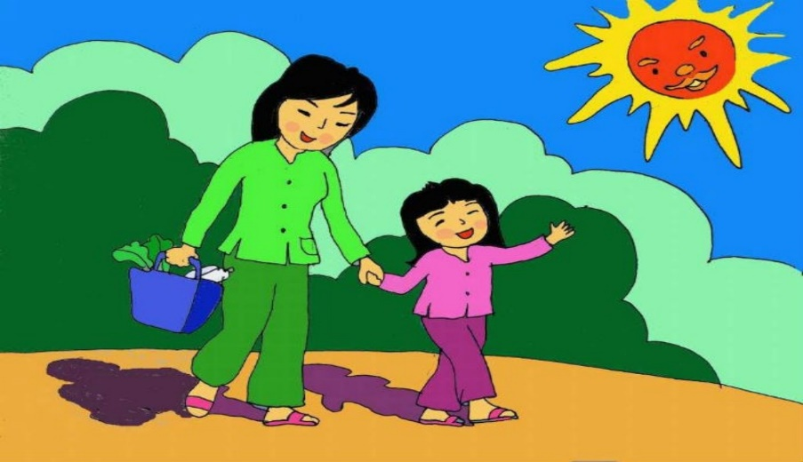
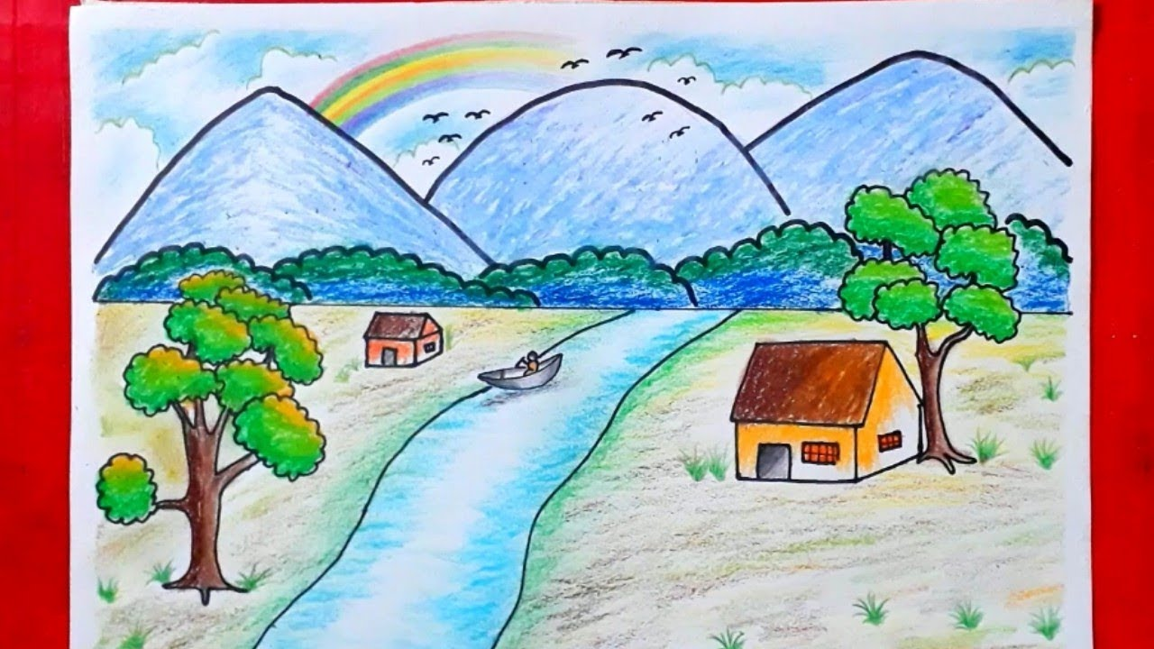
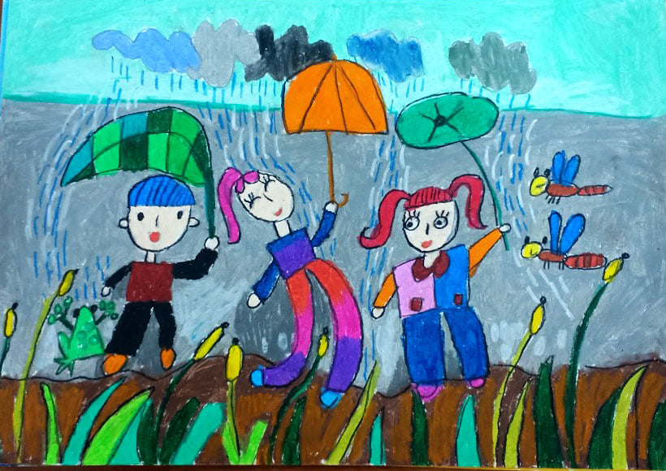
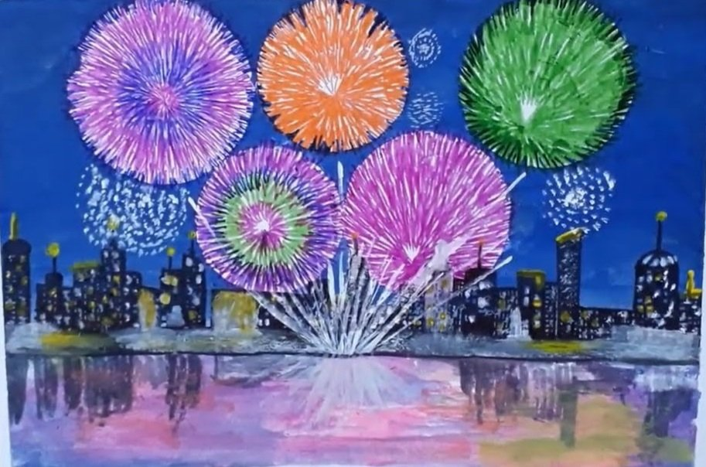
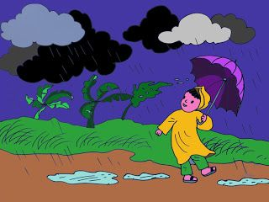
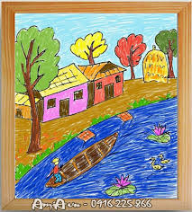
Quan sát tranh
- Những bức tranh vẽ nội dung gì?
Em ấn tượng với bức tranh nào? Vì sao?
1

Slide 6


Hoạt động 2:
Phân tích, đánh giá
- Tự giới thiệu sản phẩm của mình với những người xung quanh.
- Những sản phẩm của em sử dụng để trang trí góc học tập không?
- Em tạo sản phẩm bằng cách nào ( vẽ hay cắt dán,…)?
- Em cần làm gì để bảo vệ sức khỏe khi gặp trời nắng hoặc mưa?

Slide 7
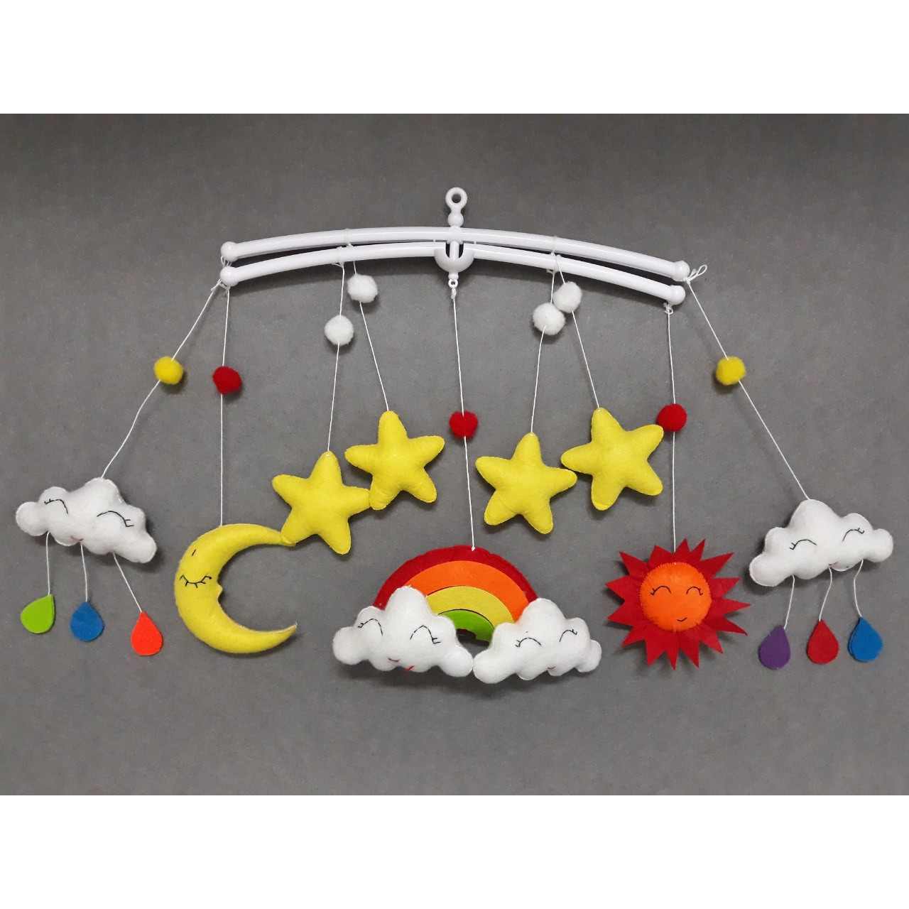
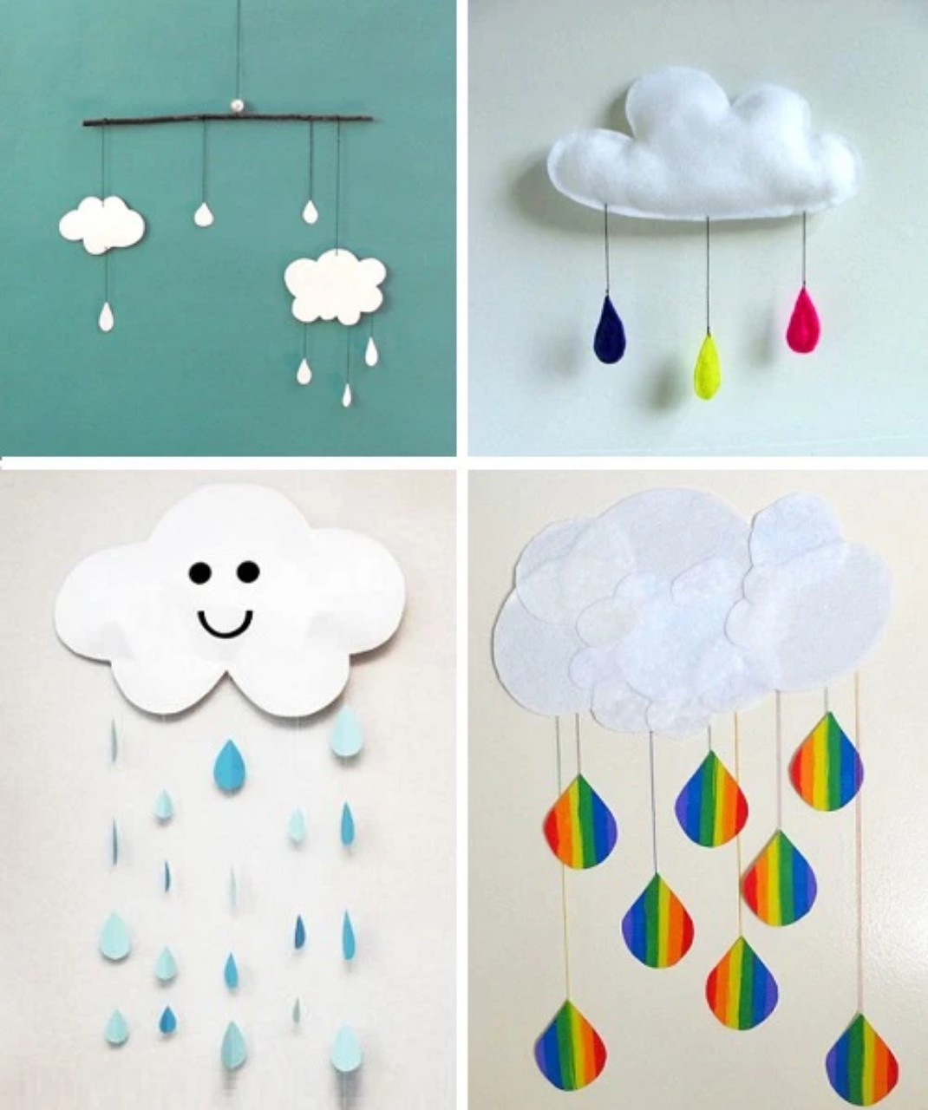
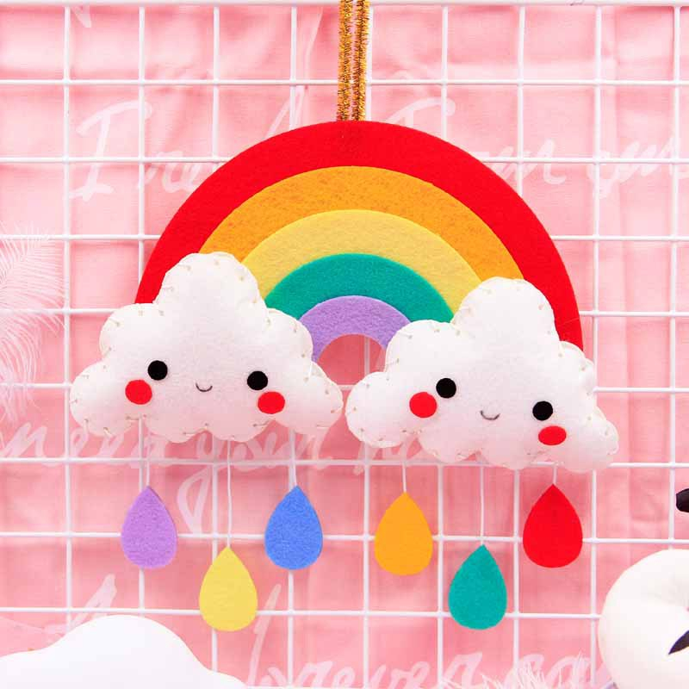
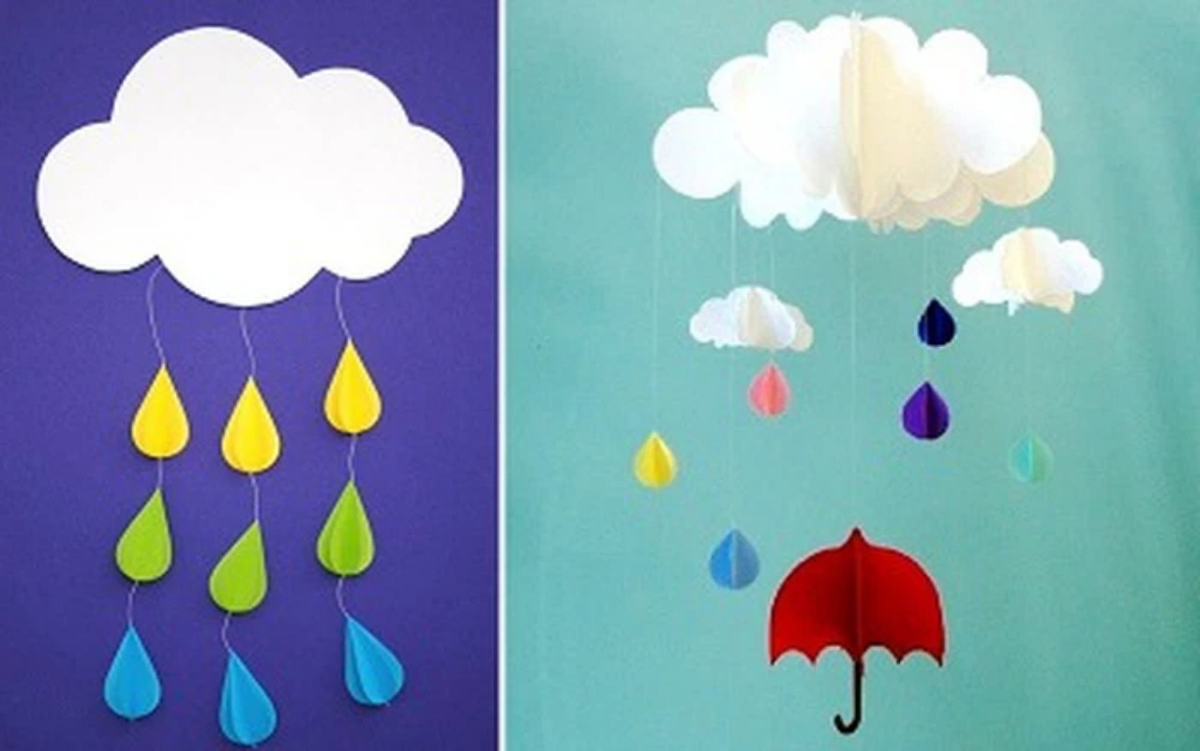
Sản phẩm ứng dụng
- Có thể dung giấy màu, vải vụn, chỉ…để sang tạo cầu vồng, mây, hạt mưa…
- Sử dụng sản phẩm sáng tạo được để trang trí góc học tập.

Slide 8

DẶN DÒ
Các em nhớ lưu giữ sản phẩm của mình,
để khi nào được đến trường các em giới thiệu với thầy cô và các bạn nhé!

Slide 9


XIN CHÀO VÀ HẸN GẶP LẠI!

